Slide 1
『融客月报』
——私募股权投资市场（2020年6月）
——二级市场（2020年6月）

Slide 2
『融客月报』
—— 二级市场（2020年6月）

Slide 3
宏观
两会奠定经济基调，实体经济稳步复苏
市场
市场持续走高，量化宽松引领市场上行
展望
政策利好有望持续，后续行情值得期待，
业务

Slide 4
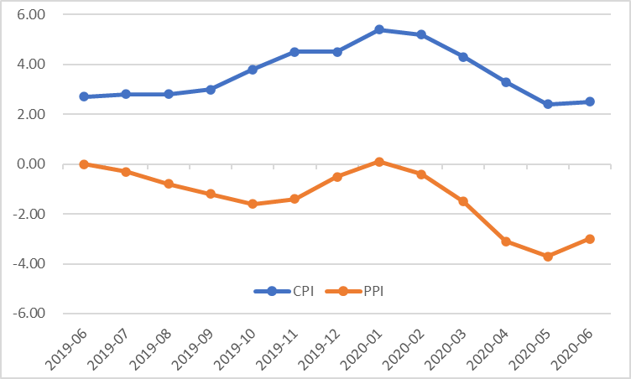
CPI、PPI
6月CPI同比上涨2.5%，较上月下降0.1%。
6月PPI同比下降3.0%，较上月上涨0.7%。
Notes:
在目前比较宽松的货币政策下，CPI与PPI的连月升高，投资者需要注意由于通胀带来的市盈率过高，企业融资成本变高的问题。

Slide 5
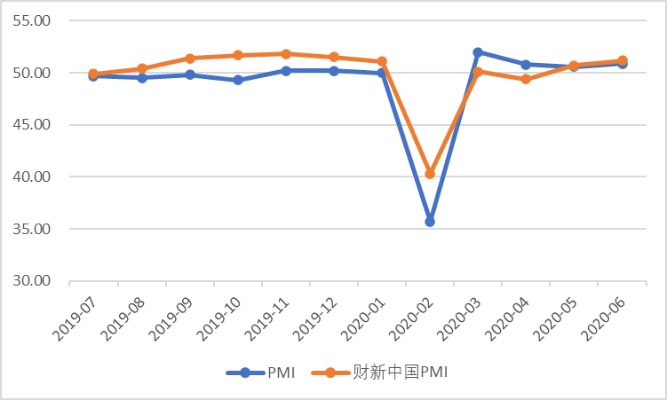
PMI
6月制造业PMI为50.9%，
较上月上涨0.3%。
财新中国PMI为51.2%，
较上月上升0.5%。

Slide 6
宏观经济数据解读
6月份，我国疫情防控向好形势进一步巩固，生产生活秩序加快恢复，制造业和非制造业生产经营活动逐渐恢复正常。制造业PMI为50.9%，比上月上涨0.3个百分点，仍处于荣枯线以上，财新中国PMI为51.2%，较上月上涨0.5%，维持在荣枯线以上，我国制造业在经受疫情冲击后已渐渐恢复正常状态。
价格方面，6月CPI同比增速小幅上涨0.1个百分点，但仍维持在“3%”以下，数据结构整体稳定。食品项方面，6月食品烟酒类价格增速转正，同比上涨8.5%。此外，食品项环比增速也出现上涨，增速为0.1%，月内畜肉等权重商品价格回升，影响CPI数据小幅上涨。具体商品方面，6月猪肉价格环比上涨3.6%，较5月回升11.7个百分点，影响CPI上行约0.15个百分点；究其原因，受南方天气影响，国内生猪供给仍然偏紧，叠加当前居民需求的持续回补，支撑食品项价格上行。
6 月份，国际大宗商品价格回暖，制造业稳步恢复，市场需求继续改善。从环比看，PPI 由上月下降 0.4%转为上涨 0.4%。从调查的40 个工业行业大类看，价格上涨的有 22 个；下降的 12 个；持平的6 个。受国际原油价格大幅度上涨影响，石油相关行业产品价格止降转涨。从同比看，PPI 下降 3.0%，降幅比上月收窄 0.7%。其中，生产资料价格下降 4.2%；生活资料价格上涨 0.6%。主要行业价格降幅有所收窄。、

Slide 7
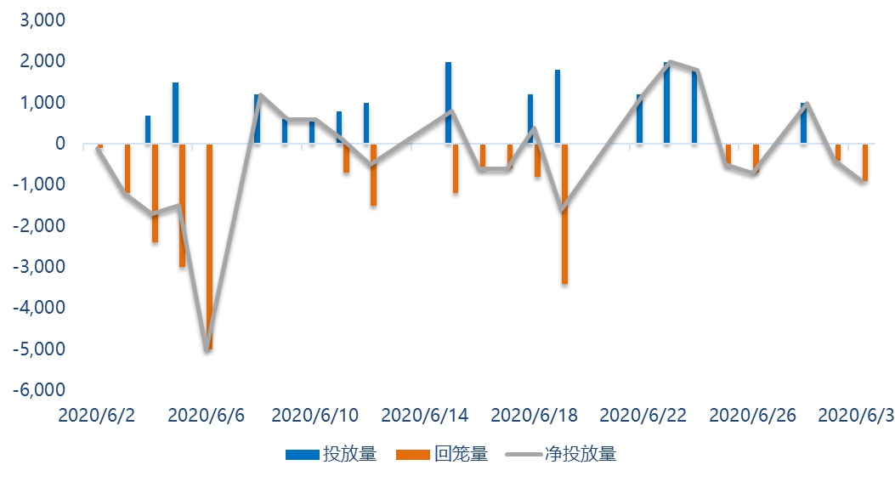
央行公开市场操作
6月，央行累计净回笼资金5600亿元。
Notes:
除了对冲包商银行实践带来的银行间质押式回购利率跳涨以外，在M1增速有所下降的背景下，为了保证稳健适中的货币政策，央行本月净投放量较上月增加了六倍，符合上月预期。

Slide 8
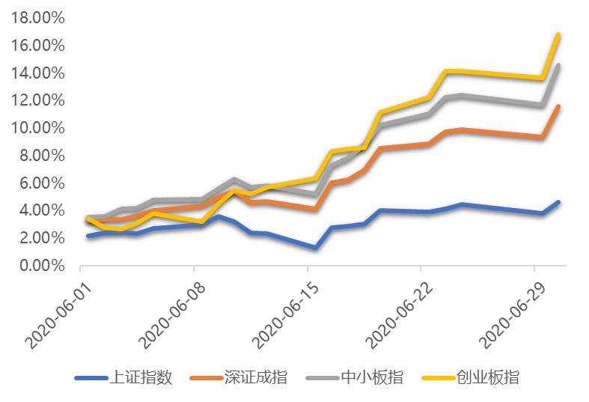
市场概况
上证综指
4.64%
深证成指
11.60%
中小板指
14.58%
创业板指
16.85%
6月，随着国内经济继续复苏，疫情影响不断减弱，叠加两会政策支持实体经济，并实行量化宽松政策，利好A股市场。6月，市场一路上扬，深成指、创业板指、中小板指涨幅超过10%。

Slide 9
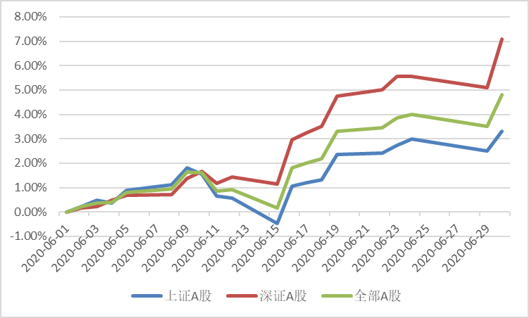
沪深市值统计
沪市41.31万亿
深市27.92万亿
6月，A股总市值近64.34万亿
较5月底 4.81%

Slide 10
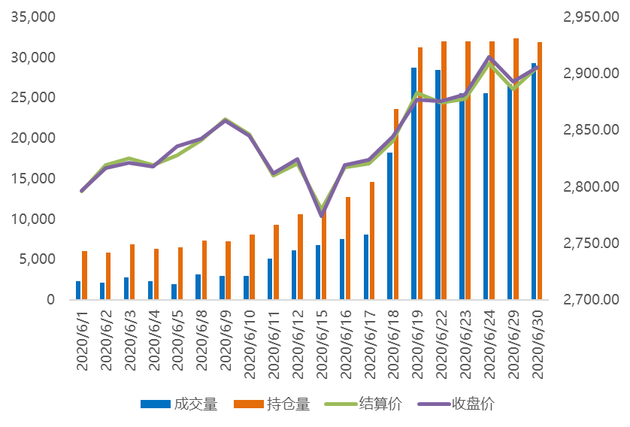
上证50股指期货

Slide 11
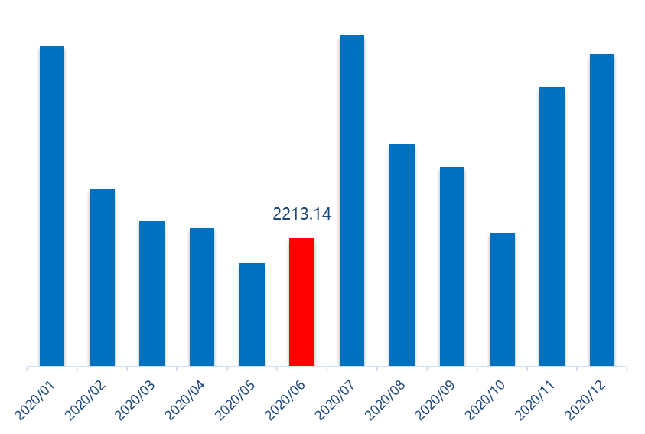
全市场解禁规模
6月市场解禁市值2213.14亿元

Slide 12
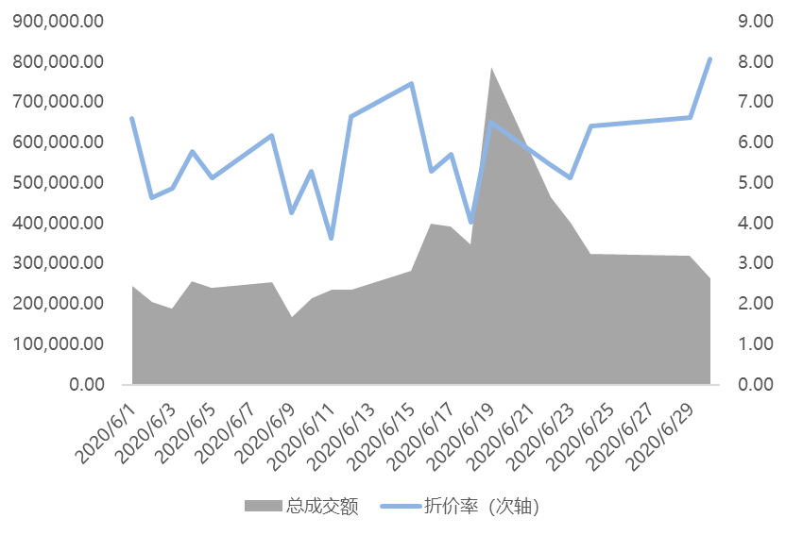
大宗交易统计及折价率
6月大宗市场总成交额621.82亿元
较上月增加143.31亿元
6月大宗市场平均折价率5.68%
较上月上升0.12%
Notes:
从大宗交易统计可以看出市场参与情绪虽进一步下降但幅度有所放缓，平均折价率继上周下降0.84%之后本月只下跌了0.07%，而交易总成交额却有所上升。355.79 7

Slide 13
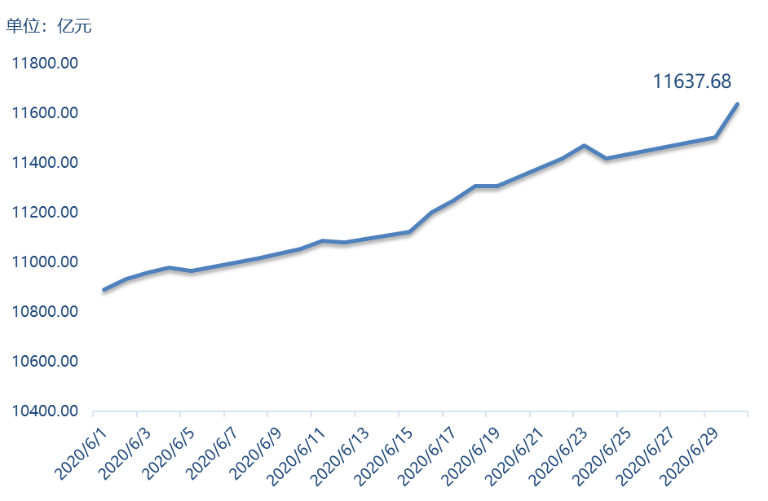
融资融券余额
6月，沪深两融余额11637.68亿元

Slide 14
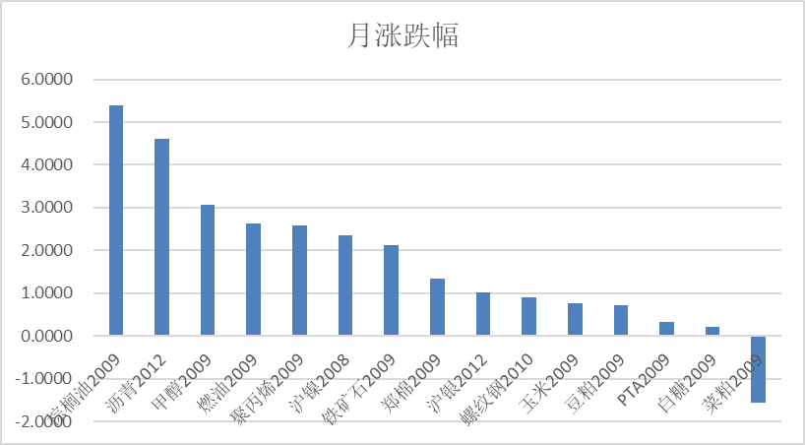
商品期货合约概览

Slide 15
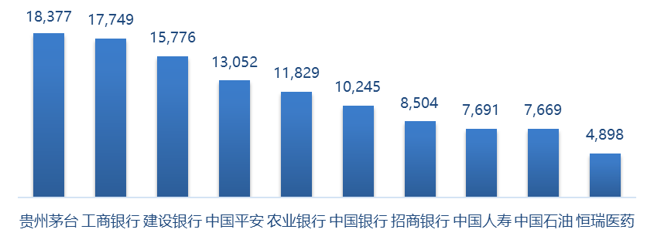
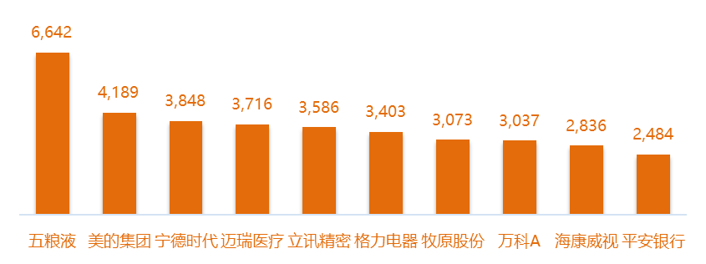
本月两市市值前十

Slide 16
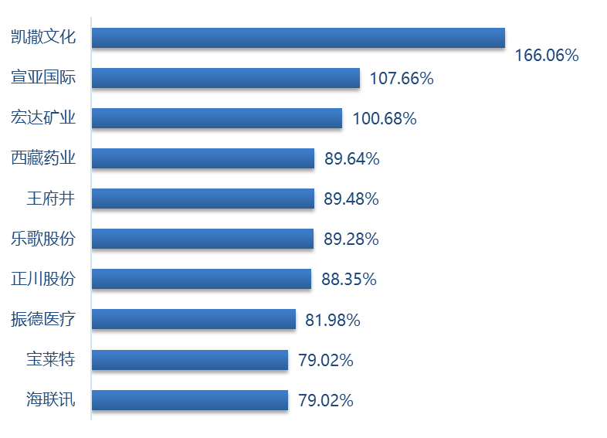
本月涨幅居前个股(去除发行不足一年新股)
6月，凯撒文化与头条系签订十年合约，市场看好其发展前景；同时，互联网板块持续走热，市场情绪火热带动公司进一步上涨。6月份，凯撒文化月涨幅达166.06%。

Slide 17
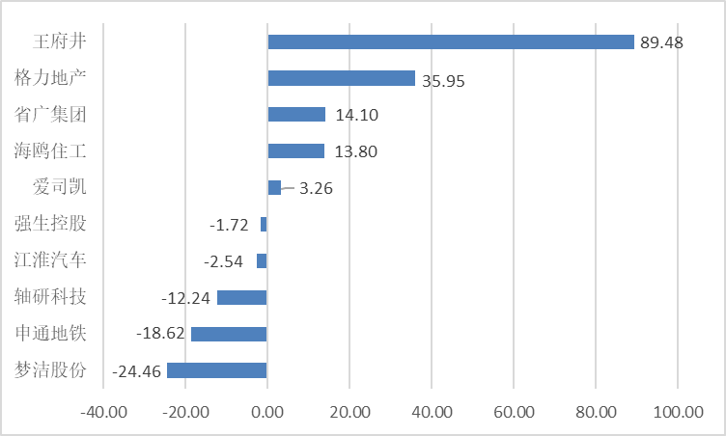
上月涨幅居前个股的本月表现

Slide 18
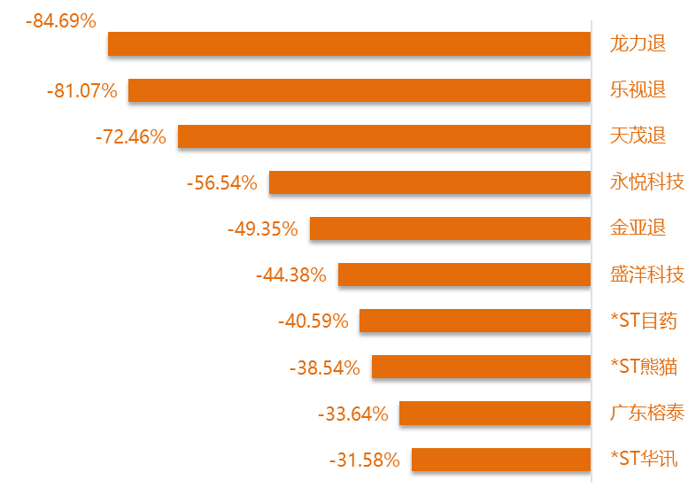
本月跌幅居前个股
6月来看，ST股仍占据跌幅榜半壁江山，投资者应注意规避风险。

Slide 19
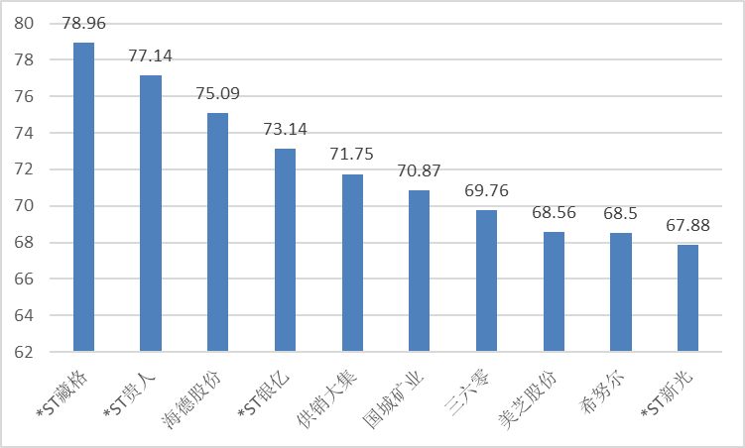
股权质押比例前十

Slide 20
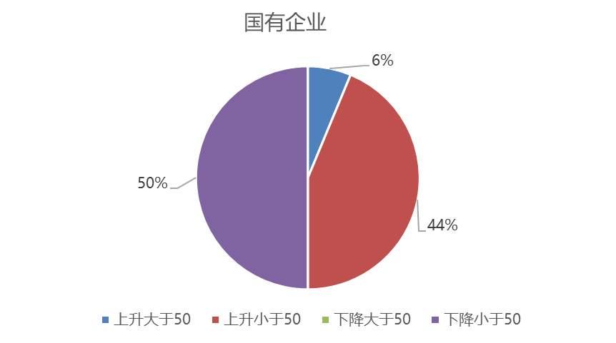
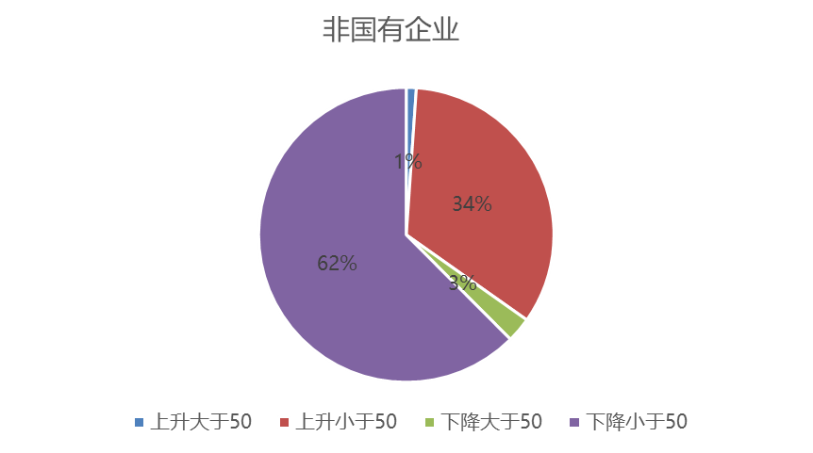
第一大股东累计质押数占持股比例变化
6月国有控股企业中，山东钢铁第一大股东新增质押其持有的75%股份；非国企中，天创时尚、晶科科技等四家公司第一大股东6月质押比例接近超过50%。

Slide 21
主要券商观点
一、当前市场行情仍以大市值龙头为主，「大小切换」尚未发生；二、「风格之间」以及「行业之间」对比可以看到，并不存在上周少涨而本周补涨的显著规律，相应的，低估值风格及行业表现更优；三、与此前不同的是，建材、煤炭等周期股的上涨并非「基建刺激」、「扩大内需」等常规周期行业基本面逻辑造成的，而是金融变革下「无风险利率」下降造成。究其原因，「经济环境」中找不到，在「金融逻辑」中才能找到。
5月观点：谨慎看多 6月观点：看多 7月观点： 看多
当前更倾向于认为这是一次【短平快的风格小漂移】，低估值板块核心主线是具备自我强化逻辑的【券商】。在短平快的风格小漂移之后，Q3的业绩窗口期继续关注高增长和超预期的公司，Q4建议关注日历效应推动低估值板块占优的机会，比如家电、家居、建材、工程机械等。更长期维度来看，高景气仍然是制胜因子。长期看好一个中心（5G&数据中心）和三个基本点（三大渗透率未来有望快速提升的板块：新能源车、无线耳机、信创）。
5月观点：看多 6月观点：中心 7月观点：谨慎看多
从业绩上看，金融板块仍然是疫情后较为稳健的板块，必选消费行业中报业绩保持较快增长，科技板块全年整体业绩有望实现增长。从估值来看，二季度末金融地产板块估值水平较低。消费板块估值水平处于历史中位数附近。科技板块中计算机行业估值水平较高，电子、通信、传媒行业的估值在历史60%分位附近。6月下旬，金融板块开启大幅上涨，市场风格切换，从后续业绩的预测来看，此次风格切换具备一定业绩支撑。
5月观点：看多 6月观点：谨慎看多 7月观点：谨慎看多
下半年A股基本面趋势向上有望得到确认，创新直达实体货币政策工具，帮助企业改善财务报表。居民储蓄率改善，房地产和可选消费销售潜力有待释放。下半年普遍验证景气上行是大概率，叠加改革预期发酵，科技成长上行与风险偏好改善相互促进，有望成为下半年的主攻方向。短期结构性改善预期暂时无法证伪，7月政策催化密集，市场对中美摩擦和海外新冠肺炎疫情加剧的反映钝化，暂无明显下行风险，顺势而为。
5月观点：看多 6月观点：谨慎看多 7月观点：看多
Notes:
21

Slide 22
展望
6月以来，实体经济复苏进程不断加快，两会为下半年经济发展奠定基调；同时，量化宽松政策利好A股市场，市场资金较为充足，在金融板块的引领下，A股一路走高。
进入7月，市场情绪仍保持火热，券商银行板块大涨拉动A股行情，市场火热时谨防回调风险；同时目前国际疫情形势尚不稳定，外部不确定因素仍然存在，建议关注外部风险，谨慎进行投资选择。行业方面，建议关注金融板块（券商、银行、保险）、新基建（5G、大数据、特高压概念、人工智能）以及消费复苏板块（汽车，旅游、医药、食品饮料）。

Slide 23
Pre-IPO财务顾问及财务投资
我们的财务顾问团队依托自身专业背景及资源整合优势，根据客户需要，站在客户的角度为客户的投融资、资本运作、资产及债务重组、财务管理、发展战略等活动提供的咨询、分析、方案设计等服务。包括的项目有：投资顾问、融资顾问、资本运作顾问、资产管理与债务管理顾问、企业战略咨询顾问、企业常年财务顾问等。
我们的投资团队依托自身专业背景和独特判断，根据行业发展和市场趋势，对目标企业和目标项目，进行各种形式的专业投资。财务投资包括：股权投资、固定收益投资等。
Notes:
23

Slide 24
Post-IPO财务顾问及财务投资
上市对于企业和股东仅是发展的一个里程碑，对接资本市场后，企业和股东需要适应更高的监管要求、更完善的公司治理、更复杂的资本运作。我们针对此类需求，整合了服务资源，将财务顾问和财务投资作为载体，致力为客户提供定制化的市值管理服务。
我们的财务顾问团队依托自身专业背景及资源整合优势，根据上市公司及其股东的需要，提供投融资、资本运作、资产及债务重组、财务管理、发展战略等活动提供的咨询、分析、方案设计等服务。包括的服务有：上市公司再融资、股权激励、并购、股权融资、市值维护、战略投资等。
我们的投资团队依托自身专业背景和独特判断，根据市值管理的各项需求，设计投资结构，进行各种形式的市值管理投资。包括：并购投资、再融资投资、战略投资、固定收益投资等。
Notes:
24

Slide 25
联系我们
联系我们
公司地址：上海市东湖路70号东湖宾馆3号楼3楼
公司电话：8621-54668032-602
公司电话：8621-54669508
网址：http://www.rongke.com
融客市值管理RONGKECHINA
融客市值管理公众号
rongkechina

